Slide 1


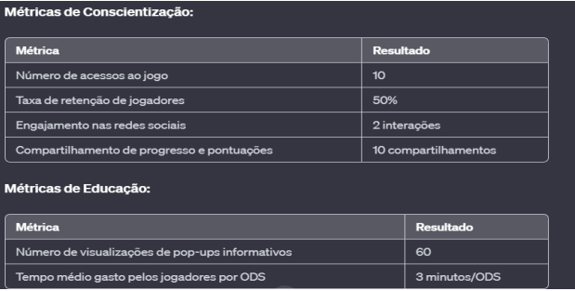
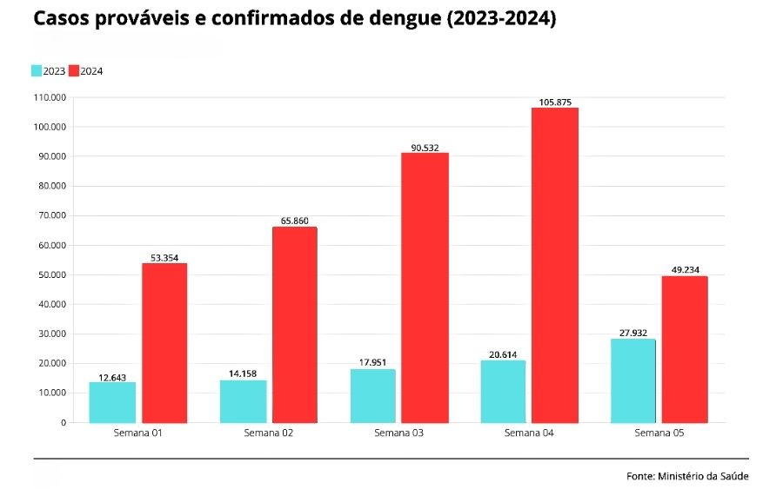

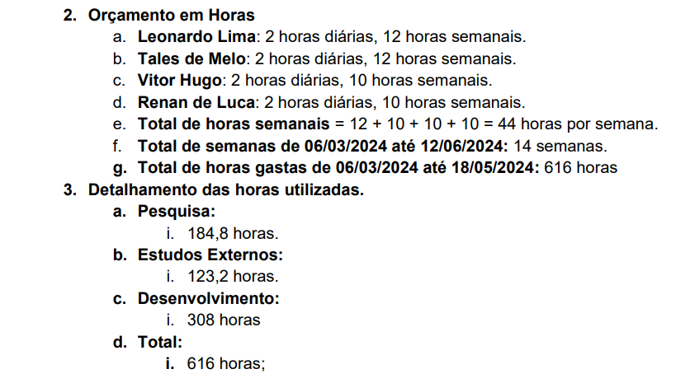

Eco Match
ECO MATCHIES
Leonardo Daniel Lima de Veras RA 212143
Tales de Melo RA 223110
Vitor Hugo de Moraes Agostinho RA 222294
Renan de Luca Machado RA 211677
Prof HADASSA HARUMI CASTELO ONISAKI PINTO
Turma: OLAS502TSN1
INTRODUÇÃO
RESULTADOS E VALIDAÇÃO
"Dengue Over" é um jogo de memória digital que visa educar sobre a dengue, utilizando dados alarmantes como os 217 mil casos registrados no Brasil em 2024, para promover conhecimento e ações práticas na prevenção da doença.
Apresentem aqui os resultados obtidos pelo projeto, explicitando de forma objetiva, as métricas de validação usadas.
Gráfico mostrando a porcentagem de casos de dengue
JUSTIFICATIVA
CONCLUSÃO
O projeto visa criar um jogo interativo sobre a Dengue, essa iniciativa pretende conscientizar e engajar, promovendo reflexão sobre a dengue
O jogo teve alto engajamento e retenção, promovendo reflexões profundas e indicando mudanças de comportamento em relação à Dengue
OBJETIVOS
PERSPECTIVAS (OPCIONAL)
O jogo busca gerar consciência e ação através de uma experiência interativa, educando sobre questões-chave e motivando ações para diminuição da proliferação.
Aprimorar a interface para maior acessibilidade como por exemplo para pessoas com deficiência.
ORÇAMENTOS (OBRIGATÓRIO)
AGRADECIMENTOS
Para alcançar esses objetivos, é fundamental planejar de forma eficaz a utilização das horas da equipe. O orçamento em horas
Gostaria de agradecer somente ao meu grupo e a Professora Hadassa
Tabela 1 – Tabela com as informações sobre os funcionários e as atividades que foram necessárias para o projeto

